Slide 1
CÂU GHÉP

Slide 2
CÂU GHÉP
I. Đặc điểm của câu ghép
*Ví dụ: SGK/111
Kiểu cấu tạo câu |  | Câu | Chủ ngữ | Vị ngữ | Kiểu câu
Câu có một cụm C-V |  | 5 | Mẹ tôi | âu yếm… và hẹp | Câu đơn
Câu có 2 hoặc nhiều cụm C-V | Cụm C-V nhỏ nằm trong cụm C-V lớn | 2 | Tôi những…ấy mấy…tươi | Quên nảy nở .. tôi mỉm cười…đãng | Câu MR thành phần
 | Các cụm C-V không bao chứa nhau | 7 | Cảnh…tôi lòng tôi tôi | đều thay đổi đang có sự thay đổi lớn đi học | Câu ghép
=> Câu ghép là những câu do hai hoặc nhiều cụm C-V không bao chứa nhau tạo thành. Mỗi cụm C-V này được gọi là một vế câu.

Slide 3
CÂU GHÉP
II. Cách nối các vế câu
Vì trời mưa to nên đường trơn.
Nối bằng 1 quan hệ từ
Tôi im lặng cúi đầu xuống đất: lòng tôi thắt lại, khóe mắt tôi đã cay cay.
Nối bằng 1 cặp quan hệ từ
Càng lớn, cô ấy càng xinh đẹp.
Nối bằng 1 cặp từ hô ứng
Na ngoan nên được mọi người yêu quý.
Anh đi đường này, em đi đường nọ.
Nối bằng dấu câu
*Ghi nhớ: SGK/112

Slide 4
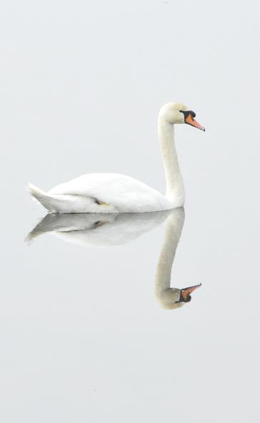
ADD YOUR TITTLE HERE
III. Luyện tập

Slide 5
Tìm những câu ghép trong đoạn trích a. Cho biết mỗi câu ghép, các vế được nối với nhau bằng những cách nào?
BÀI TẬP 1
U /van Dần, u/ lạy Dần! (Dấu phẩy)
Chị con/ có đi, u/ mới có tiền nộp sưu, thầy Dần/ mới được về với Dần chứ! (Dấu phẩy)
Sáng ngày, người ta/ đánh trói thầy Dần như thế, Dần /có thương không. (Dấu phẩy)
Nếu Dần/ không buông chị ra, chốc nữa ông lý/ vào đây, ông ấy/ trói nốt cả u, trói cả Dần nữa đấy. (QHT “nếu” và dấu phẩy)
*Dặn dò:
- Hoàn thành các bài tập trong sách giáo khoa.
- Soạn bài Câu ghép tiếp theo .

